Slide 1
Projekt Implementace
krajského akčního plánu
v Olomouckém kraji II (IKAPOK II)
CZ.02.3.68/0.0/0.0/19_078/0017425
_____________________________________________________
1. prosinec 2021

Slide 2
Informace o Projektu IKAP
Projekt IKAPOKII navazuje na předchozí implementační projekt KAP s názvem:
Rovný přístup ke vzdělávání s ohledem
na lepší uplatnitelnost na trhu práce /IKAP/
Příjemce dotace: Krajský úřad Olomouckého kraje
Partner-realizátor projektu: Centrum uznávání a celoživotního učení Olom. kraje
Počet zapojených škol: 88 (29 SOŠ + 59 ZŠ a DDM)
Doba realizace: 1. 11. 2017 - 31. 10. 2020

Slide 3
SEZNÁMENÍ S PROJEKTEM IKAPOKII
Současný implementační projekt KAP s názvem:
Implementace krajského akčního plánu
v Olomouckém kraji II (IKAPOK II)
Příjemce dotace: Krajský úřad Olomouckého kraje
Partneři s finanční účastí, kteří realizují projekt:
      IKAP4OK z. s. – realizace klíčových aktivit KA1-KA6
      10 SŠ Olomouckého kraje – realizace klíčové aktivity KA7 Mobility
Počet zapojených škol: nyní 140 (58 SŠ + 82 ZŠ)
Doba realizace: 1. 11. 2020 - 30. 11. 2023

Slide 4
Klíčové aktivity IKAPOKII
Předmětem projektu je podpora intervencí naplánovaných v Krajském akčním plánu /KAP/ rozvoje vzdělávání Olomouckého kraje:
Klíčové aktivity projektu:
  KA1: Řízení projektu
  KA2: Podpora rozvoje gramotností
  KA3: Podpora polytechnického vzdělávání
  KA4: Zvýšení kvality vzděl. ve SŠ připravujících k výkonu regulované profese PP
  KA5: Podpora kompetencí k podnikavosti, iniciativě a kreativitě
  KA6: Kariérové poradenství
  KA7: Mobility

Slide 5
KA2_PODPORA rozvoje GRAMOTNOSTÍ
KA3_PODPORA POLYTECHNICKÉHO VZDĚLÁVÁNÍ
Činnost v Centrech kolegiální podpory
= centra pro žáky ZŠ s nabídkou zájmových polytechnických aktivit s důrazem
na rozvoj základních gramotností – workshopy, kroužky, projektové dny, soutěže…
Činnost v Krajských metodických kabinetech
= centra odborné a metodické podpory pro pedagogy SOŠ v Olomouckém kraji – nabídky odborných seminářů, workshopů, stáží ve firmách, informace o novinkách z oboru, příklady dobré praxe….

Slide 6
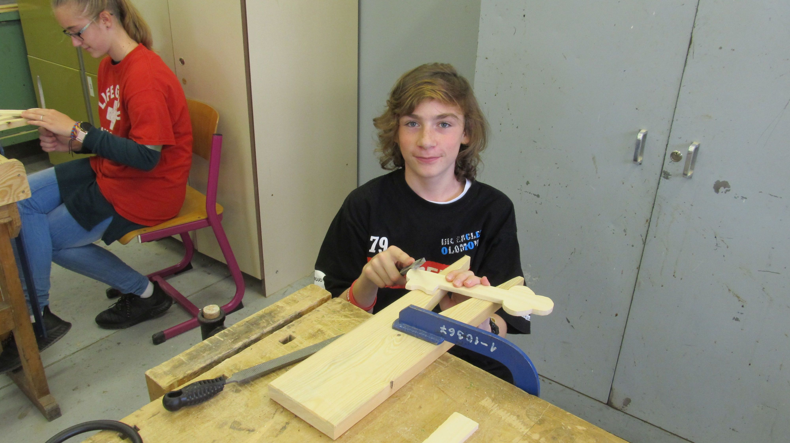
KA2_PODPORA rozvoje GRAMOTNOSTÍ
KA3_PODPORA POLYTECHNICKÉHO VZDĚLÁVÁNÍ
Projektový den pro žáky ZŠ -
v dřevařských dílnách SŠ polytechnické, Olomouc, Rooseveltova 79.
Žáci si vyrobili jednoduché dřevěné výrobky.

Slide 7
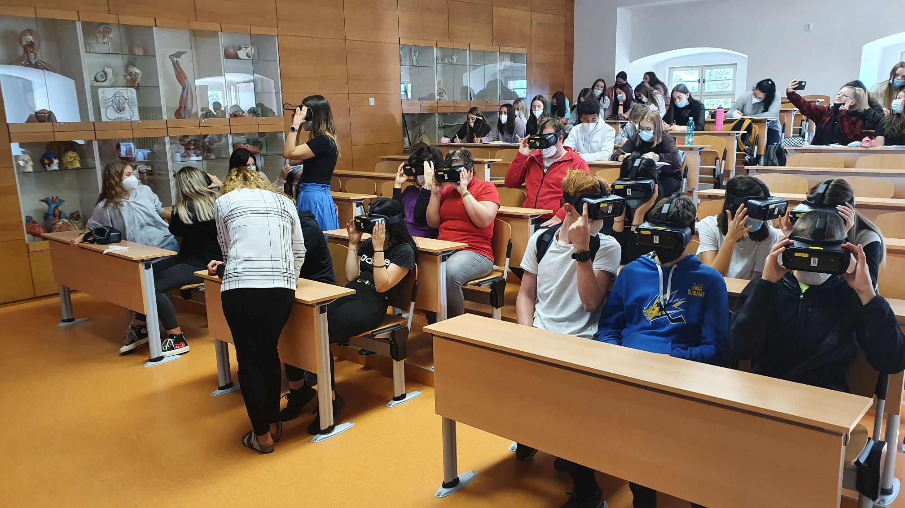
KA2_PODPORA rozvoje GRAMOTNOSTÍ
KA3_PODPORA POLYTECHNICKÉHO VZDĚLÁVÁNÍ
Workshop pro žáky ZŠ – Co se děje v lidském těle
v SZŠ Šumperk.
Žáky nadchla práce se 3D brýlemi.
Dále žáci pracovali s anatomickými modely orgánů v dutině břišní a anatomickými modely kostí lidského těla.

Slide 8
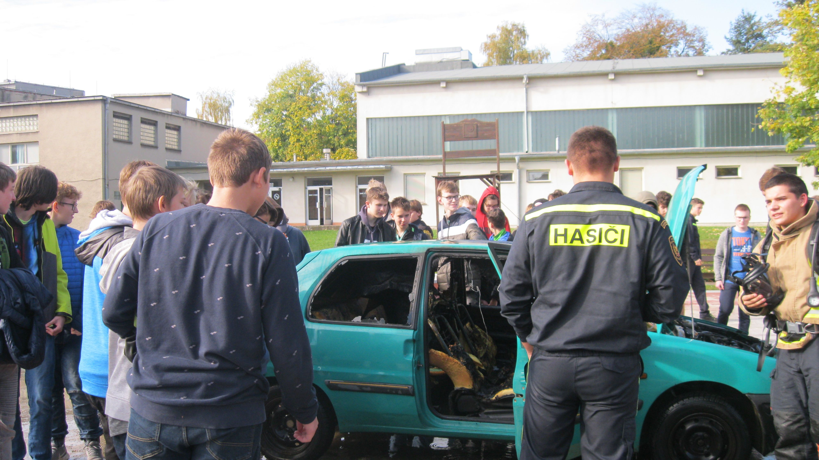
KA2_PODPORA rozvoje GRAMOTNOSTÍ
KA3_PODPORA POLYTECHNICKÉHO VZDĚLÁVÁNÍ
Workshop pro žáky ZŠ - Hasiči jsou všestranní připravila SPŠ Hranice
Žákům byly představeny jednotlivé druhy “hasičáků” a nechyběla ani zkušební hasicí lekce. Velice napínavou akcí pak byl požár automobilu a jeho následné uhašení.
žáci pracovali s anatomickými modely orgánů v dutině břišní a anatomickými modely kostí lidského těla.

Slide 9
KA3_CENTERA KOLEGIÁLNÍ PODPORY
CKP 01 | Střední škola sociální péče a služeb, Zábřeh, nám. 8. května 2
CKP 02 | Střední průmyslová škola Přerov, Havlíčkova 2
CKP 03 | Vyšší odborná škola a Střední průmyslová škola, Šumperk, Gen. Krátkého 1
CKP 04 | Vyšší odborná škola a Střední škola automobilní, Zábřeh, U Dráhy 6
CKP 05 | Střední průmyslová škola strojnická Olomouc
CKP 06 | Střední průmyslová škola, Jeseník
CKP 07 | Střední škola polytechnická, Olomouc, Rooseveltova 79
CKP 08 | Střední průmyslová škola Hranice
CKP 09 | Střední škola technická a obchodní, Olomouc, Kosinova 4
CKP 10 | Střední škola logistiky a chemie, Olomouc, U Hradiska 29
CKP 11 | Střední odborná škola Prostějov
CKP 12 | Střední škola gastronomie, farmářství a služeb Jeseník
CKP 13 | ART ECON – Střední škola, s.r.o.
CKP 14 | Střední odborná škola Hranice, školská právnická osoba
CKP 15 | Střední škola zemědělská Přerov, Osmek 47
CKP 16 | Střední zdravotnická škola a VOŠ zdrav. E. Pöttinga a JŠ s právem státní jazykové školy Olom.
CKP 17 | Vyšší odborná škola a Střední průmyslová škola elektrotechnická, Olomouc, Božetěchova 3
CKP 18 | Střední průmyslová škola elektrotechnická a Obchodní akademie Mohelnice

Slide 10
KA3_graf aktivit CKP za období 1/2021 - 11/2021
.
žáci pracovali s anatomickými modely orgánů v dutině břišní a anatomickými modely kostí lidského těla.

Slide 11
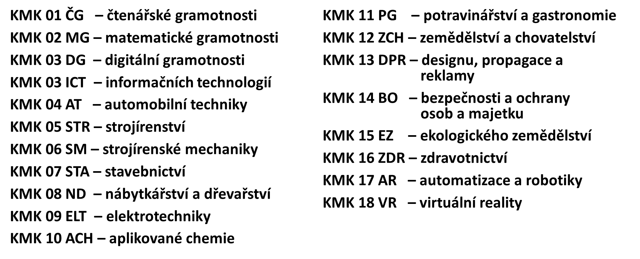
KA2+KA3_KRAJSKÉ METODICKÉ KABINETY

Slide 12
KA3_graf aktivit KMK pro odborné vzdělávání za období 1/2021 - 11/2021
.
žáci pracovali s anatomickými modely orgánů v dutině břišní a anatomickými modely kostí lidského těla.

Slide 13
KA2_graf aktivit KMK pro gramotnosti za období 1/2021 - 11/2021
.
žáci pracovali s anatomickými modely orgánů v dutině břišní a anatomickými modely kostí lidského těla.

Slide 14
KA3_PODPORA POLYTECHNICKÉHO VZDĚLÁVÁNÍ
Činnost v Centru ekologie
= centrum metodické podpory školám při zpracování školního plánu EVVO, environmentální výchovy a osvěty, síťování škol a sdílení zkušeností, nápadů, výukových pomůcek a dobré praxe škol
= Centrum ekologie organizuje zajímavé a tvůrčí semináře, workshopy a jiné aktivity pro pedagogy i žáky

Slide 15
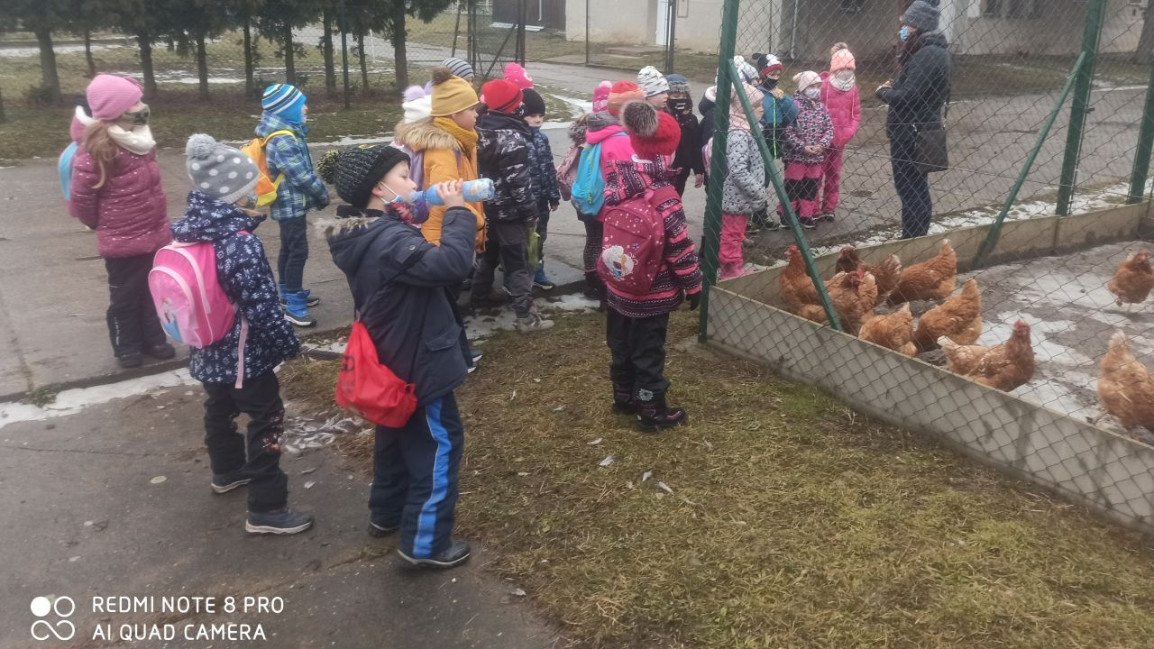
KA3_centrum ekologie
Centrum ekologie má domovské sídlo ve SŠ zemědělské, Přerov, Osmek
- Malí žáci ZŠ se seznamují se slepičkami, které snášejí vajíčka a jejich chovem…

Slide 16
  KA4_Zvýšení kvality vzdělávání ve SŠ připravujících k výkonu profese PP
  KA5_Podpora kompetencí k podnikavosti, iniciativě a kreativitě
  KA6_Kariérové poradenství
Činnost v krajských centrech:
Krajské centrum odborných praxí – podpora vzdělávání budoucích učitelek a učitelů mateřských škol – odborné a učební praxe
Krajské centrum podpory podnikavosti – vzdělávání pedagogů v oblasti kompetencí k podnikavosti – workshopy a semináře, inspirativní setkání s podnikateli, fiktivní firmy, příklady dobré praxe apod.
Krajské centrum kariérového poradenství – zvyšování kompetencí kariérových poradců ZŠ a SŠ formou vzdělávání, metodického vedení a výměnou zkušeností

Slide 17
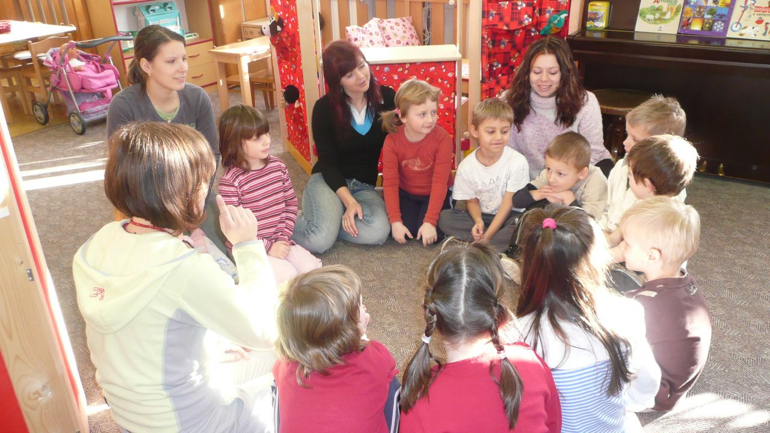
KA4_Zvýšení kvality vzdělávání ve SŠ připravujících k výkonu profese PP
Praxe žákyň GJB a SPgŠ v Přerově
připravujících se
na profesi pedagoga
v mateřské škole

Slide 18
EKONOMIKA PROJEKTU
ČERPÁNÍ ROZPOČTU
Rozpočet celkem |  | 193 143 214,61 Kč
Aktuálně vyčerpáno |  | 38 851 041,41 Kč
 | Z toho:
 | Investiční majetek | 3 232 073,30 Kč
 | Mzdové náklady | 30 770 958,04 Kč
 | Neinvestiční majetek | 563 922,65 Kč
 | Služby | 6 473,00 Kč
 | Nepřímé náklady | 4 278 323,59 Kč

Slide 19
VEŘEJNÉ ZAKÁZKY
Celkem bylo vyhlášeno 15 veřejných zakázek, z toho 9 VZMR, 4 podlimitní VZ a 1 nadlimitní VZ (ICT). Jedná se především o nákup investičního a neinvestičního majetku a minoritně služeb v objemu 56,25 mil. Kč.
VZMR
Aktuálně je již ukončeno 6 VZMR s již proběhlým plněním: Mechanický secí stroj s řídícím systémem, Nákup nábytku, Pořízení vybavení zdravotních učeben, Vybavení gastro učebny, Nákup fotografického vybavení a Elektrolaboratoř (zboží dodáno na školy, probíhá fakturace)
VZMR Pořízení vybavení na výuku chemie a biologie – plnění probíhá do 18.12.2023
VZMR Výroba webinářů – plnění probíhá do 30.4.2023
VZMR Širokozáběrová závlaha s vlastní čerpací stanicí – před podpisem smlouvy

Slide 20
VEŘEJNÉ ZAKÁZKY
Podlimitní VZ
Nákup CNC strojů a zařízení – část 1 Laserová gravírka před podpisem smlouvy (plnění do
března 2022), ostatní části budou znovu soutěženy
Nákup automobilních strojů a zařízení – část 1 Automobilové stroje a zařízení před podpisem smlouvy (plnění do března 2022), část Řidičský trenažér je nyní znovu soutěžena
Nákup polytechnických sad a stavebnic – před podpisem smlouvy (plnění do března 2022)
Zařízení a vybavení pro výuku robotiky a mechatroniky – část 1 - Pracoviště PLC a část 3 – Robotická buňka před podpisem smlouvy (plnění do června , resp. dubna 2022), část 2 - Pneumatické výukové pracoviště bude znova soutěžena
Nadlimitní VZ
Nákup IT vybavení a SW – 6 částí - soutěž probíhá, termín pro podání nabídek je 9.12.2021

Slide 21
PŘÍMÉ NÁKUPY
Přímé nákupy
Jde o majetek, materiál a především služby v celkovém objemu cca 3 mil. Kč
Probíhají operativně na základě průzkumů trhu
Aktuálně je nakoupeno nebo objednáno cca 21 % z celkového objemu - majetek nebo materiál - největší podíl mají služby, které budou realizovány v roce 2022 nebo v závěru projektu

Slide 22
Celkový počet zapojených lidí v projektu ke dni 30.11.2021 je 795 skvělých
pedagogů i nepedagogů, odborníků z praxe, metodiků, konzultantů,
koordinátorů, lektorů ……
kterým tímto děkuji za práci, profesionalitu, enthusiasmus, kreativitu a také trpělivost

Slide 23
Děkuji za pozornost
Ing. Iva Bonyoma Lutchimba
Mgr. Tatjana Klimková
Ing. Martina Zdráhalová
www.ikap.cz

